Slide 1
Informe de Ejecución POA - PRIMER TRIMESTRE 2020

Slide 2
CONTENIDO
Actividades Relevantes – Primer Trimestre 2020.
Ejecución e Indicadores de INSAFORP - Primer Trimestre 2020.
Gestión de Formación Profesional.
Gestión Administrativa – Financiera.

Slide 3
Actividades relevantes

Slide 4
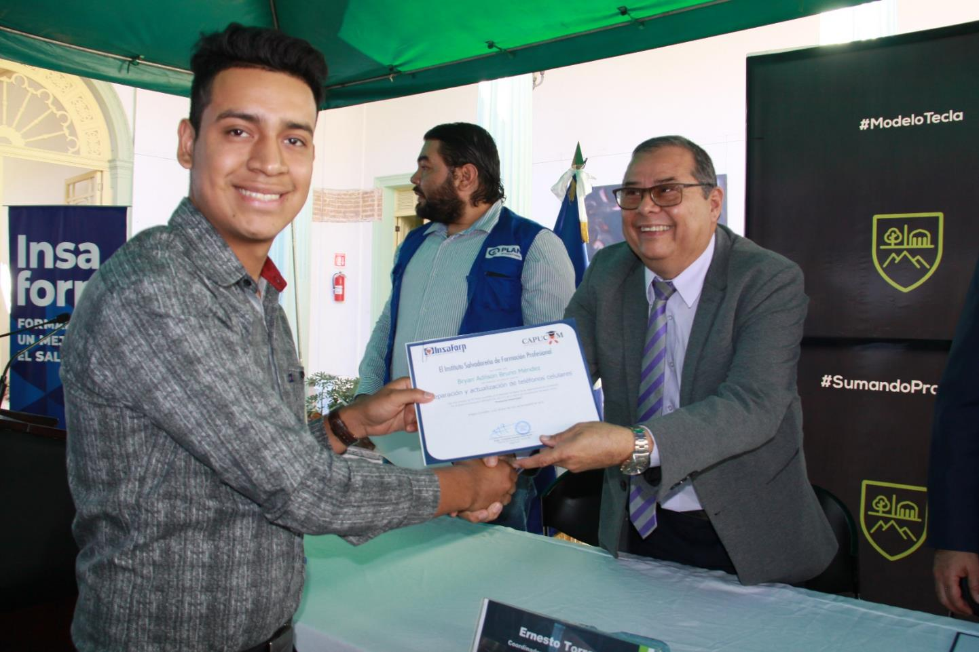
Enero 2020
Graduación Cursos en Alcaldía Municipal de Santa Tecla

Slide 5
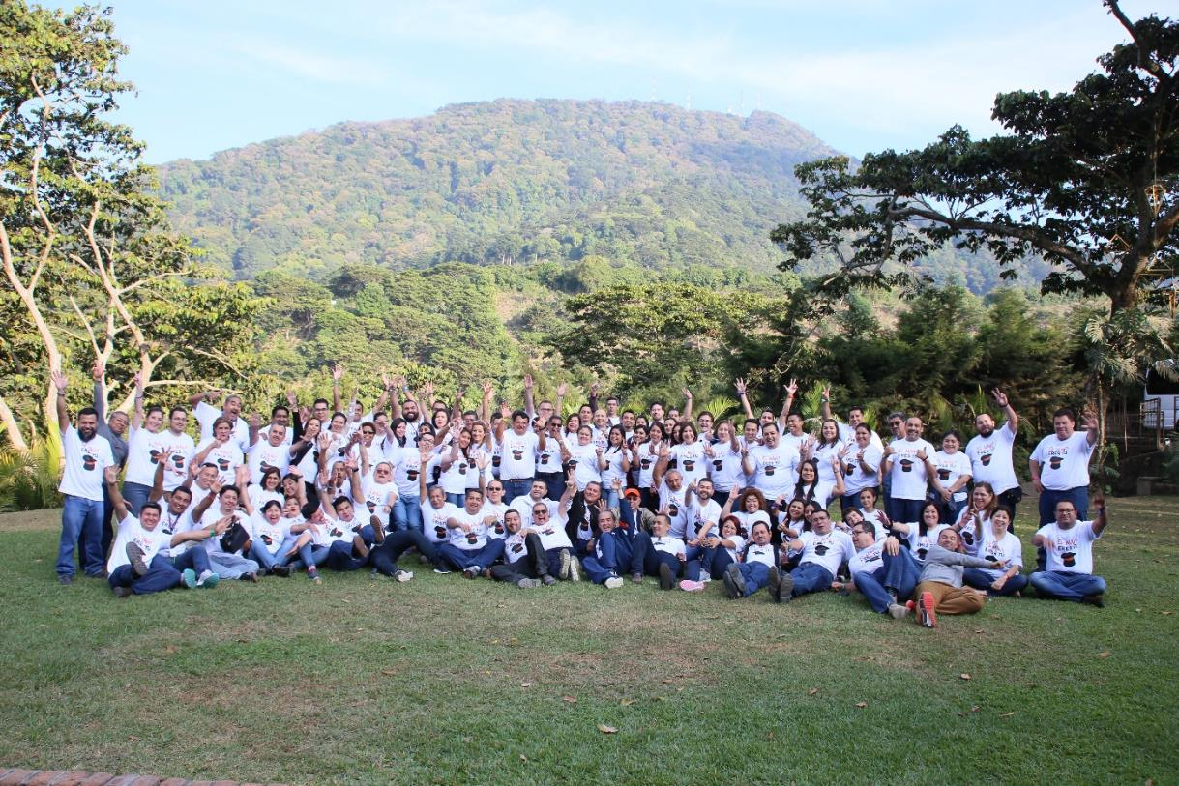
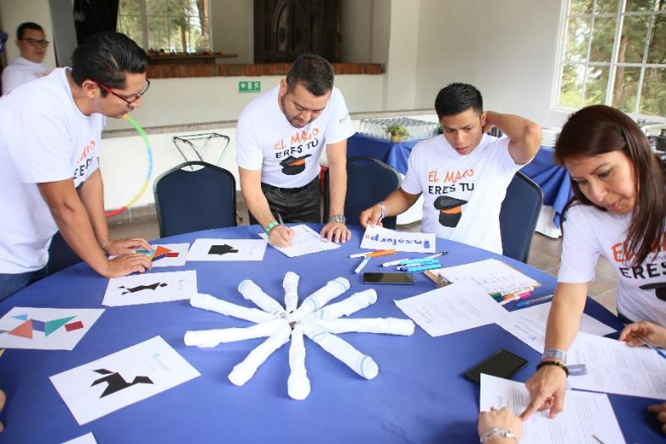
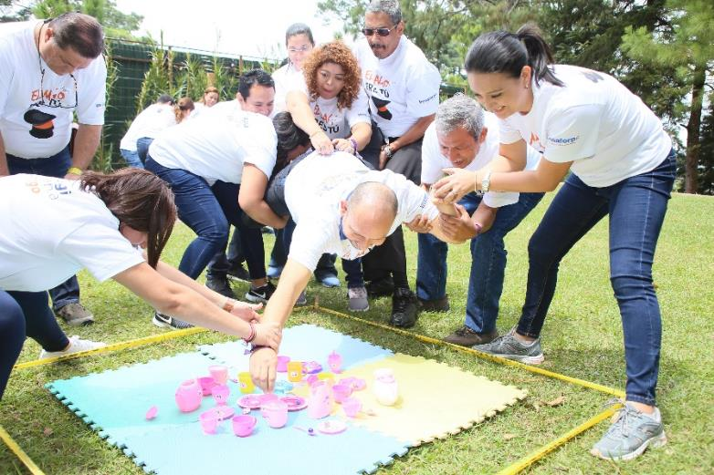
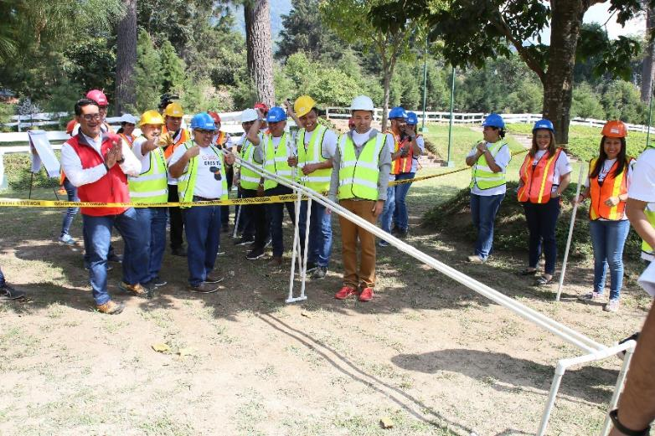
Febrero 2020
Evento de integración del personal
“El Mago eres Tú”

Slide 6
Febrero 2020
Insaforp participa en foro de migrantes de OIM: ONU Migración

Slide 7
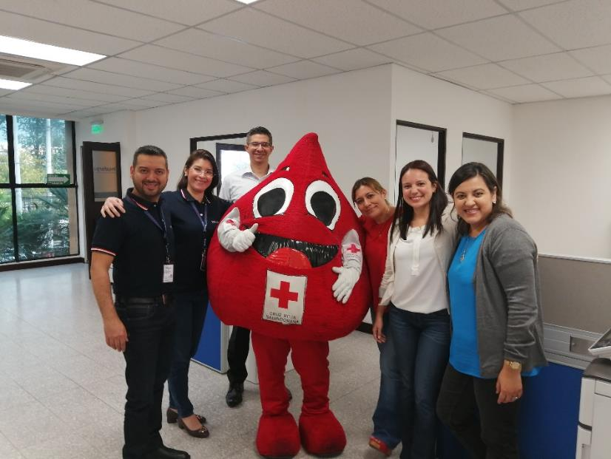
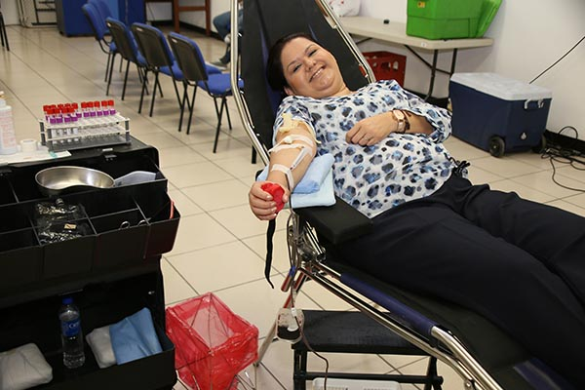
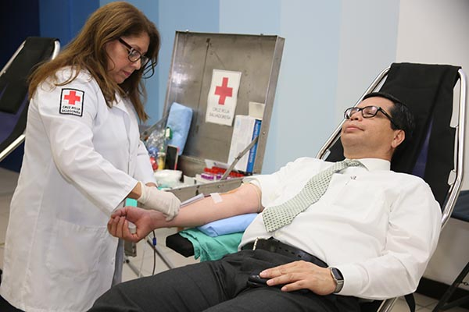
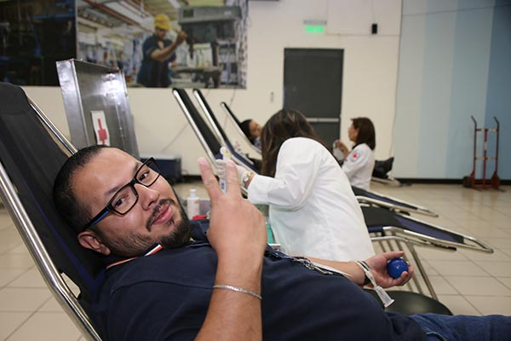
Febrero 2020
Colaboradores de Insaforp participan de la campaña de donación de sangre

Slide 8
Febrero 2020
Conferencia Internacional:
“Desarrollo de Proyectos apoyados por Ciencia de Datos”

Slide 9
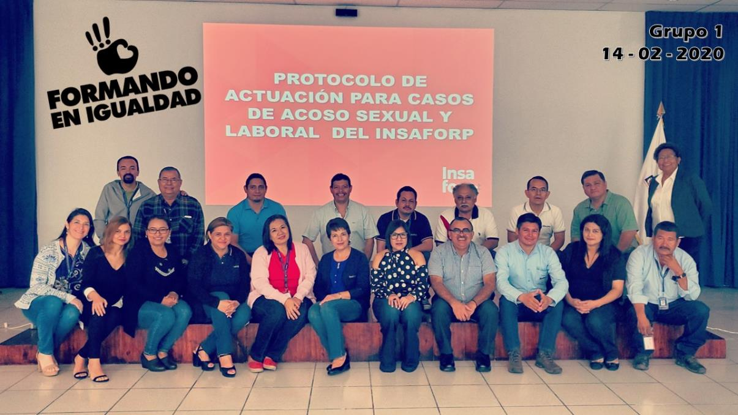
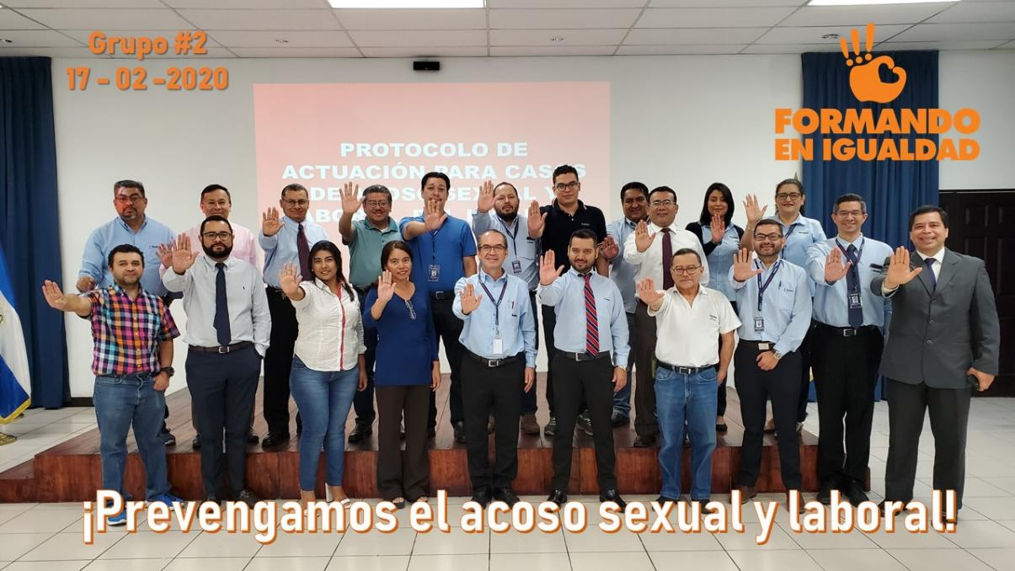
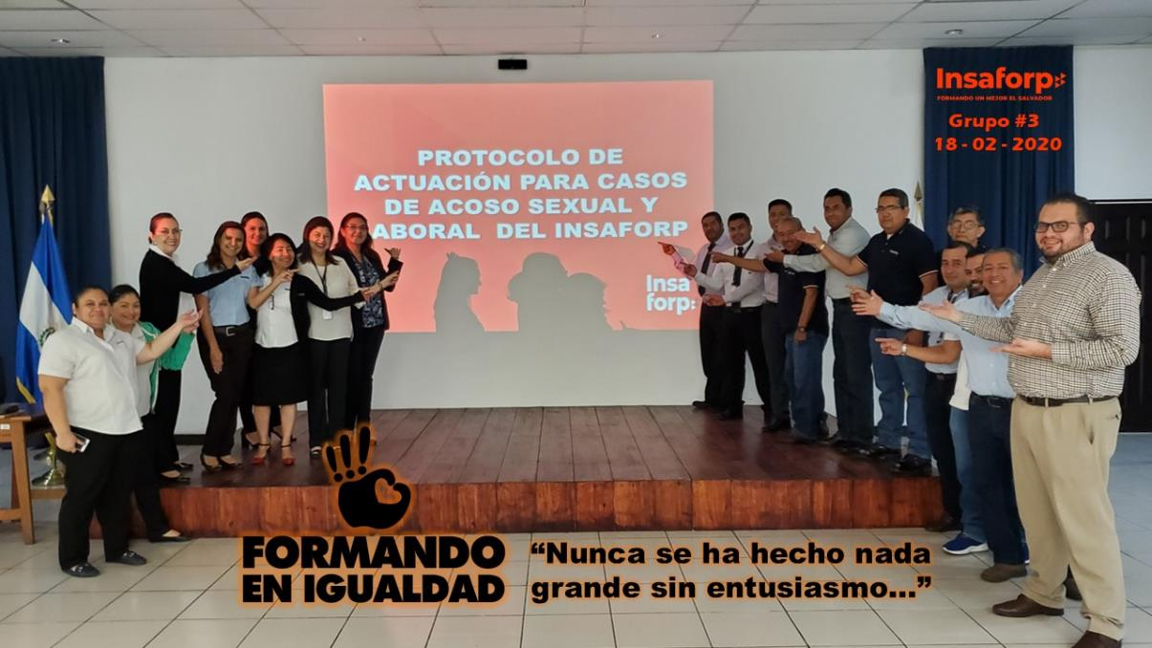
Febrero 2020
Jornadas de divulgación del Protocolo de actuación para casos de acoso sexual y laboral

Slide 10
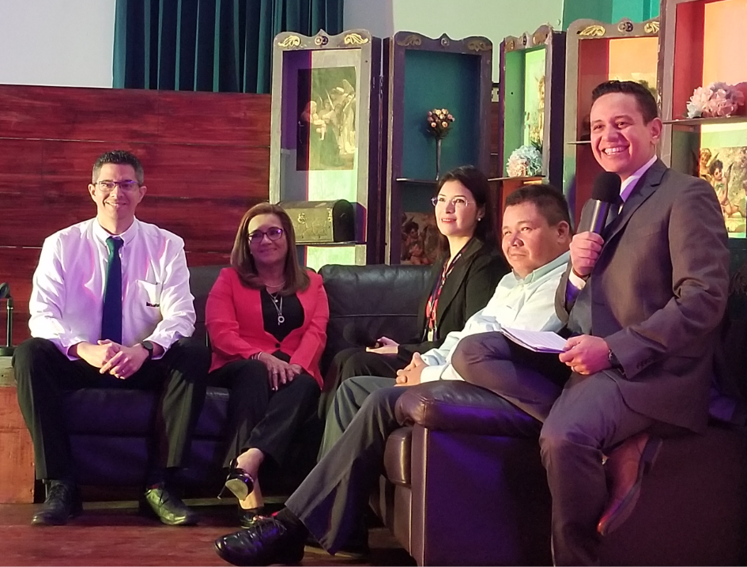
Conmemoración 8 de marzo
“Día internacional de la mujer”
Marzo 2020
Presentación y juramentación del
Comité de acoso sexual y laboral de Insaforp

Slide 11
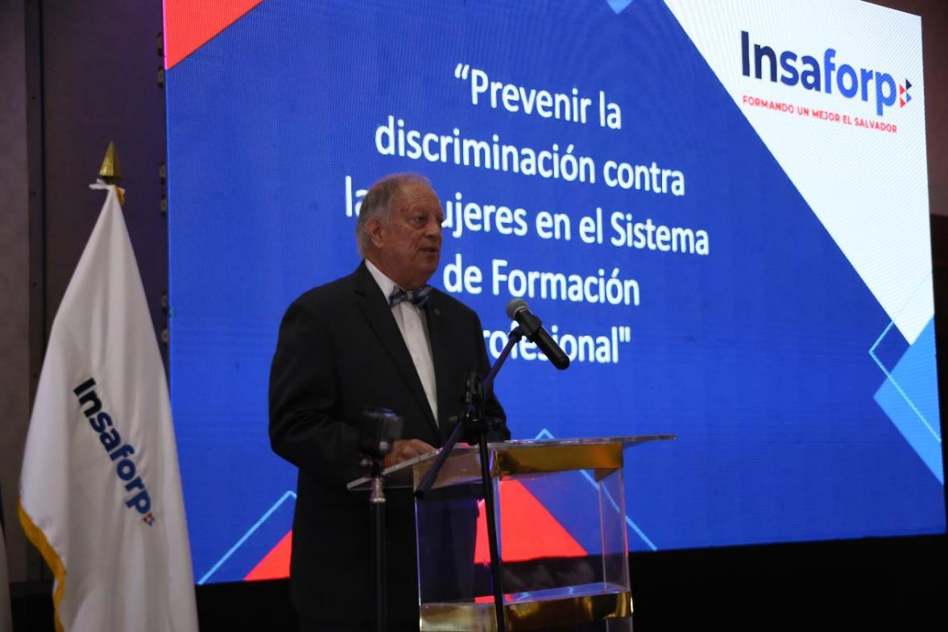
Marzo 2020
Presentación “Kit de Herramientas” para prevenir la discriminación contra las mujeres en los CFP
Evento Institucional: “Prevenir la discriminación contra las mujeres en el Sistema de Formación Profesional”

Slide 12
Ejecución e Indicadores
de INSAFORP
Primer Trimestre 2020

Slide 13
Sample 4
Ejecución INSAFORP
RESULTADOS PRIMER TRIMESTRE 2020
PARTICIPACIONES
INVERSIÓN
73,425
Meta
8.8 Millones
Meta
54,672*
Ejecutado
5.6 Millones
Ejecutado
74.5%
63.5% .
*Las cifras de ejecución corresponden hasta el 13 de marzo de 2020

Slide 14
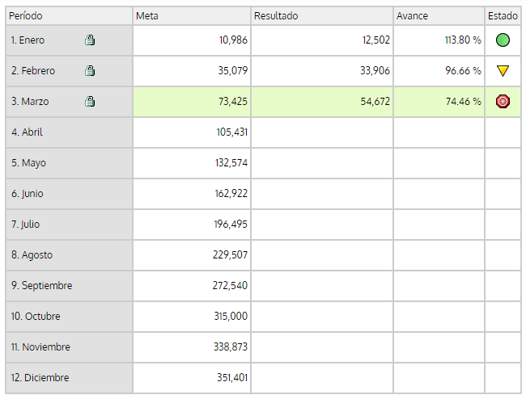
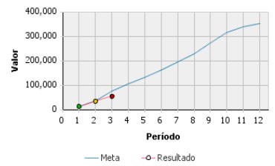
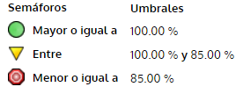
Sample 4
Ejecución INSAFORP
RESULTADOS PRIMER TRIMESTRE 2020
Avance 74%
Meta: 73,425 | Valor 54,672
Periodo: Marzo 2020

Slide 15
Sample 4
Ejecución INSAFORP
RESULTADOS PRIMER TRIMESTRE 2020
POBLACIÓN
VULNERABLE Y JÓVENES
TRABAJADORES
28,801
Participaciones
25,871
Participaciones
2.2
Millones
3.4 Millones
39%
Ejecución Presupuesto
61% .
Ejecución Presupuesto.

Slide 16
Sample 4
Ejecución INSAFORP
RESULTADOS PRIMER TRIMESTRE 2020
HOMBRES
MUJERES
30,005
Participaciones
24,667
Participaciones
45.1%
54.9%
3.1
Millones
2.5 Millones
55.4%
Presupuesto Ejecutado
44.6% .
Presupuesto Ejecutado

Slide 17
2. Gestión de Formación Profesional

Slide 18
Gerencia de
Formación Continua

Slide 19
Sample 4
Ejecución GERENCIA DE FORMACIÓN CONTINUA
RESULTADOS PRIMER TRIMESTRE 2020
PARTICIPACIONES
27,209*
Ejecutado
41,909
Meta
64.9%
INVERSIÓN
2.1 Millones
Ejecutado
55.4% .
3.8 Millones
Meta
*Las cifras de ejecución corresponden hasta el 13 de marzo de 2020

Slide 20
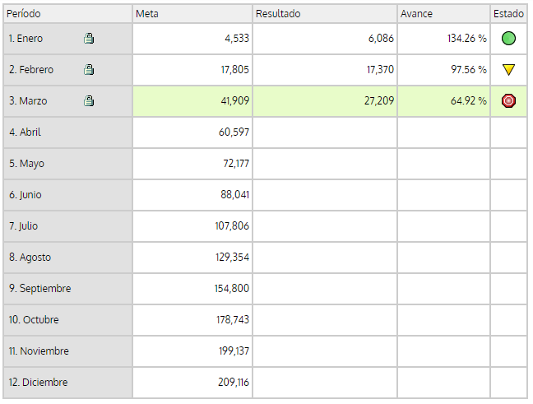
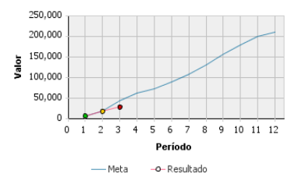
Sample 4
Ejecución GERENCIA DE FORMACIÓN CONTINUA
RESULTADOS PRIMER TRIMESTRE 2020
Avance 65%
Meta: 41,909 | Valor 27,209
Periodo: Marzo 2020

Slide 21
Sample 4
Ejecución GERENCIA DE FORMACIÓN CONTINUA
RESULTADOS PRIMER TRIMESTRE 2020
HOMBRES
MUJERES
16,232
Participaciones
10,977
Participaciones
40.3%
59.7%
1.3
Millones
0.8 Millones
62%
Presupuesto Ejecutado
38% .
Presupuesto Ejecutado

Slide 22
Gerencia de
Formación Inicial

Slide 23
Sample 4
Ejecución GERENCIA DE FORMACIÓN INICIAL
RESULTADOS PRIMER TRIMESTRE 2020
PARTICIPACIONES
23,808*
Ejecutado
27,375
Meta
87.0%
INVERSIÓN
3.1 Millones
Ejecutado
71.7% .
4.2 Millones
Meta
*Las cifras de ejecución corresponden hasta el 13 de marzo de 2020

Slide 24
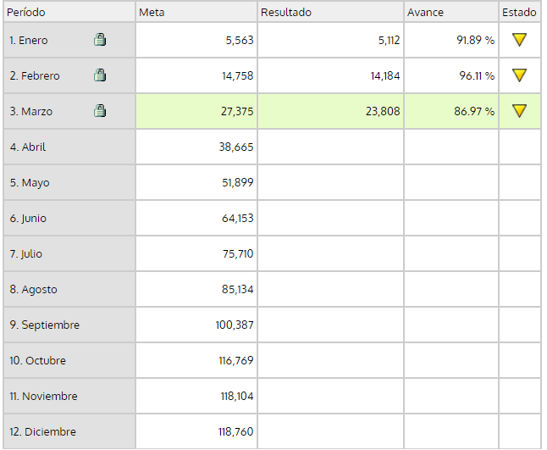
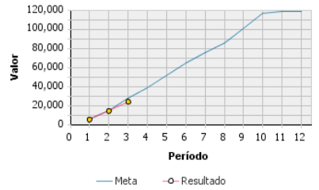
Sample 4
Ejecución GERENCIA DE FORMACIÓN INICIAL
RESULTADOS PRIMER TRIMESTRE 2020
Avance 87%
Meta: 27,375 | Valor 23,808
Periodo: Marzo 2020

Slide 25
Sample 4
Ejecución GERENCIA DE FORMACIÓN INICIAL
RESULTADOS PRIMER TRIMESTRE 2020
HOMBRES
MUJERES
11,914
Participaciones
11,894
Participaciones
49.9%
50.1%
1.6
Millones
1.5 Millones
51.6%
Presupuesto Ejecutado
48.4% .
Presupuesto Ejecutado

Slide 26
Centro de
Formación Profesional de Insaforp en San Bartolo

Slide 27
Sample 4
Ejecución CFP INSAFORP en SAN BARTOLO
RESULTADOS PRIMER TRIMESTRE 2020
PARTICIPACIONES
1,559*
Ejecutado
2,141
Meta
73%
INVERSIÓN
344.3 Miles
Ejecutado
57% .
660.2 Miles
Meta
*Las cifras de ejecución corresponden hasta el 13 de marzo de 2020

Slide 28
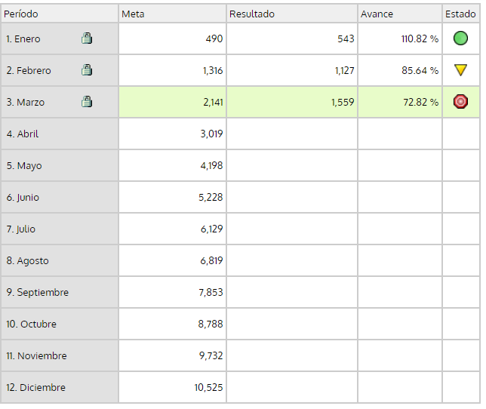
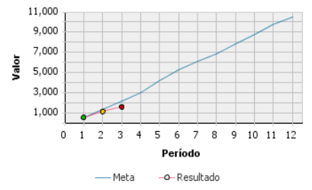
Sample 4
Ejecución CFP INSAFORP en SAN BARTOLO
RESULTADOS PRIMER TRIMESTRE 2020
Avance 73%
Meta: 2,141 | Valor 1,559
Periodo: Marzo 2020

Slide 29
Sample 4
Ejecución CFP INSAFORP en SAN BARTOLO
RESULTADOS PRIMER TRIMESTRE 2020
TRABAJADORES
28.3 Miles
Inversión
8%
Ejecución Presupuesto
318
Participaciones
POBLACIÓN VULNERABLE
Y JÓVENES
316 Miles
Inversión
92%
Ejecución Presupuesto
1,241
Participaciones

Slide 30
Sample 4
Ejecución CFP INSAFORP en SAN BARTOLO
RESULTADOS PRIMER TRIMESTRE 2020
HOMBRES
MUJERES
846
Participaciones
713
Participaciones
46%
54%
228.2
Miles
116.1 Miles
66%
Presupuesto Ejecutado
34% .
Presupuesto Ejecutado

Slide 31
Unidad de
Formación a Distancia

Slide 32
Sample 4
Ejecución UNIDAD DE FORMACIÓN A DISTANCIA
RESULTADOS PRIMER TRIMESTRE 2020
PARTICIPACIONES
2,096
Ejecutado
2,000
Meta
105%
INVERSIÓN
119.9 Miles
Ejecutado
65% .
186 Miles
Meta

Slide 33
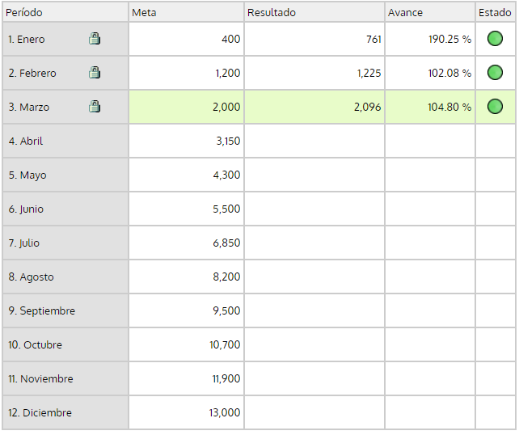
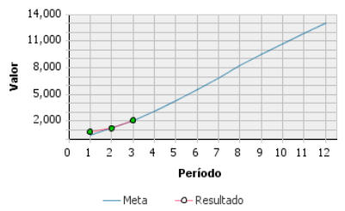
Sample 4
Ejecución UNIDAD DE FORMACIÓN A DISTANCIA
RESULTADOS PRIMER TRIMESTRE 2020
Avance 105%
Meta: 2,000 | Valor 2,096
Periodo: Marzo 2020

Slide 34
Sample 4
Ejecución UNIDAD DE FORMACIÓN A DISTANCIA
RESULTADOS PRIMER TRIMESTRE 2020
TRABAJADORES
67.3 Miles
Inversión
56%
Ejecución Presupuesto
1,274
Participaciones
POBLACIÓN VULNERABLE
Y JÓVENES
52.6 Miles
Inversión
44%
Ejecución Presupuesto
822
Participaciones

Slide 35
Sample 4
Ejecución UNIDAD DE FORMACIÓN A DISTANCIA
RESULTADOS PRIMER TRIMESTRE 2020
HOMBRES
MUJERES
1,013
Participaciones
1,083
Participaciones
51.7%
48.3%
59.8
Miles
60.1
Miles
49.9%
Presupuesto Ejecutado
50.1% .
Presupuesto Ejecutado

Slide 36
Gerencia Técnica

Slide 37
Ejecución GERENCIA TÉCNICA
Resultados PRIMER TRIMESTRE 2020
5
7
55
Meta: 3
Meta: 6
Meta: 55
166%
116%
100%
Actualizaciones de cursos de Programa HTP
Diseños de Cursos de Programa HTP
Revisiones de manuales del Programa HTP

Slide 38
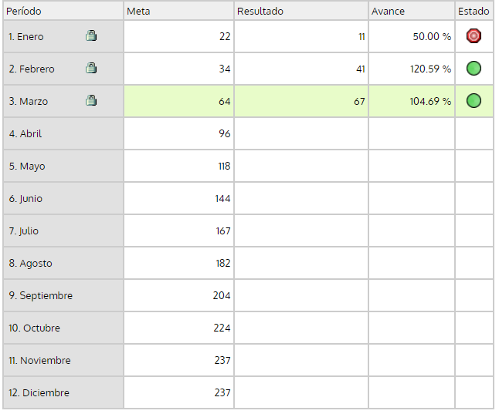
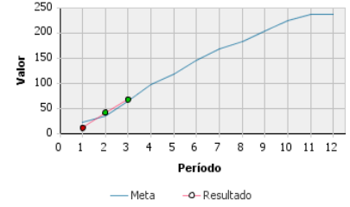
Sample 4
Ejecución GERENCIA TÉCNICA
Resultados PRIMER TRIMESTRE 2020
Avance 105%
Meta: 64 | Valor 67
Periodo: Marzo 2020

Slide 39
Ejecución GERENCIA TÉCNICA
Resultados PRIMER TRIMESTRE 2020
172
4
16
Meta: 165
Meta: 5
Meta: 18
104%
80%
89%
Facilitadores/Instructores y Equipos Psicopedagogicos EC registrados
Reconocimiento
de Entidades
Actualizacion de expedientes de entidades

Slide 40
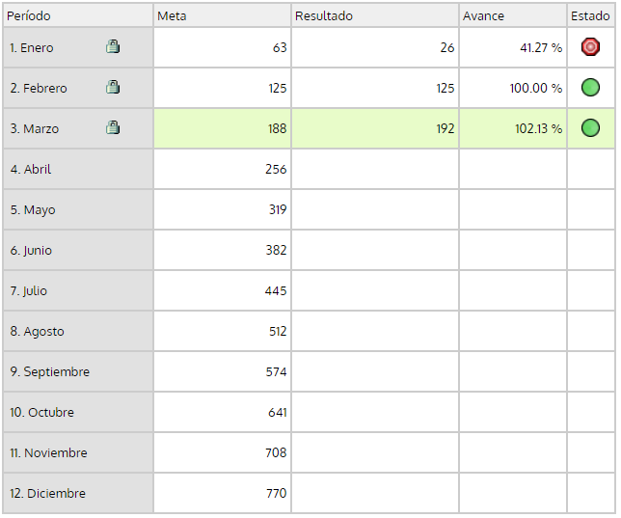
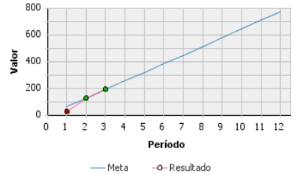
Sample 4
Ejecución GERENCIA TÉCNICA
Resultados PRIMER TRIMESTRE 2020
Avance 102%
Meta: 188 | Valor 192
Periodo: Marzo 2020

Slide 41
Ejecución GERENCIA TÉCNICA
Resultados PRIMER TRIMESTRE 2020
51
413
$114,981
Meta: 50
Meta: 730
Meta: $152,779
102%
57%
75%
Certificación de personas basada en una NTCL.
Participaciones cursos “Formación de Formadores”*
Monto Ejecutado
al 1T - 2020
Notes:
Entre los cursos ejecutados se tienen:
Curso Metodológico de Didáctica para la Planificación y Facilitar el idioma Inglés
Didáctica de la Formación Profesional
Evaluación de la Formación Profesional
Liderazgo en los entornos de aprendizaje
Seguridad ocupacional en los entornos de aprendizaje
Competencias Técnicas Instructores – SSO
Normas HACCP

Slide 42
Gerencia de
Investigación y Estudios

Slide 43
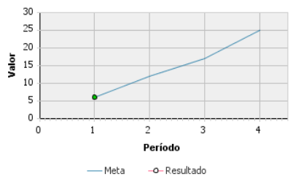
Ejecución GERENCIA DE INVESTIGACIÓN Y ESTUDIOS
Resultados PRIMER TRIMESTRE 2020
5
1
Meta: 4
Meta: 2
125%
50%
Avance 100%
Estudios e investigaciones
Acciones de divulgación
Meta: 6 | Valor 6
Periodo: Marzo 2020

Slide 44
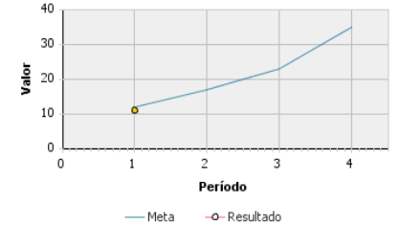
Ejecución GERENCIA DE INVESTIGACIÓN Y ESTUDIOS
Resultados PRIMER TRIMESTRE 2020
11
Meta: 12
92%
Avance 92%
Diagnósticos
Meta: 12 | Valor 11
Periodo: Marzo 2020

Slide 45
Ejecución GERENCIA DE INVESTIGACIÓN Y ESTUDIOS
Resultados PRIMER TRIMESTRE 2020
2
1
$72,339
Meta: 2
Meta: 1
Meta: $100,000
100%
100%
72%
Gerencias formadas en procesos de GDA
Informes de noticias diferentes temáticas*
Monto Ejecutado
al 1T - 2020
*Mercado Laboral, economía, educación, y Formación Profesional

Slide 46
Unidad de
Monitoreo y Evaluación

Slide 47
UNIDAD DE MONITOREO Y EVALUACIÓN
Resultados PRIMER TRIMESTRE 2020
264
193
13
Meta: 300
Meta: 190
Meta: 10
88%
102%
130%
Visitas de seguimiento a programas de FC
Visitas de seguimiento a programas de FI
Visitas de seguimiento a programas de CFPSB
Se ha realizado 1 visita de seguimiento a programas de “Formación para Formadores” ejecutado por la Gerencia Técnica

Slide 48
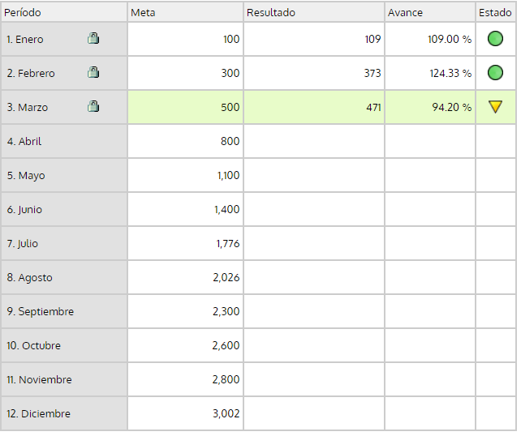
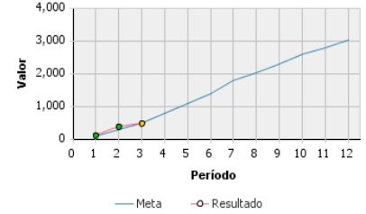
Sample 4
UNIDAD DE MONITOREO Y EVALUACIÓN
Resultados PRIMER TRIMESTRE 2020
Avance 94%
Meta: 500 | Valor 471
Periodo: Marzo 2020

Slide 49
UNIDAD DE MONITOREO Y EVALUACIÓN
Resultados PRIMER TRIMESTRE 2020
75
99
Meta: 60
Meta: 40
125%
248%
Evaluaciones a
programas de FC
Evaluaciones a programas de FI

Slide 50
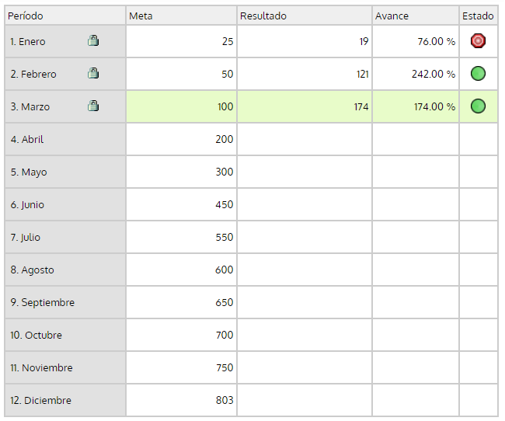
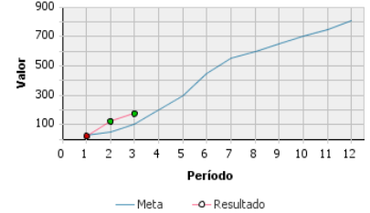
Sample 4
UNIDAD DE MONITOREO Y EVALUACIÓN
Resultados PRIMER TRIMESTRE 2020
Avance 174%
Meta: 100 | Valor 174
Periodo: Marzo 2020

Slide 51
UNIDAD DE MONITOREO Y EVALUACIÓN
Resultados PRIMER TRIMESTRE 2020
17
$32,521
Meta: 60
Meta: $30,227
28%
108%
Personal docente que ha recibido asesorías metodológicas
Monto Ejecutado
al 1T - 2020

Slide 52
3. Gestión
Administrativa - Financiera

Slide 53
AUDITORIAS REALIZADAS DEL PLAN
DE TRABAJO ANUAL
CONSULTORÍAS REALIZADAS
AUDITORIAS ADMINISTRATIVAS
FINANCIERAS POR AUDITOR
6
3
1.5
ACCIONES FORMATIVAS AUDITADAS
AUDITORIAS A ACCIONES FORMATIVAS
336
$985,991
ACCIONES FORMATIVAS AUDITADAS
MONTO DE LAS ACCIONES FORMATIVAS AUDITADAS
AUDITORIA INTERNA
PORCENTAJE DE EJECUCIÓN
MONTO ACCIONES FORMATIVAS
AUDITADAS
HORAS DE CAPACITACION
DE AUDITORIA INTERNA
MONTO EJECUTADO AL
PRIMER TRIMESTRE
225
98.4%
HORAS DE CAPACITACION
POR AUDITOR
25 hrs

Slide 54
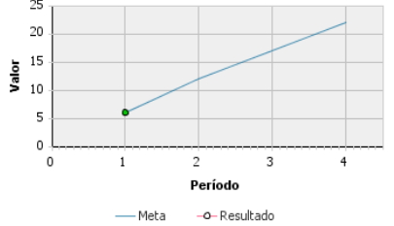
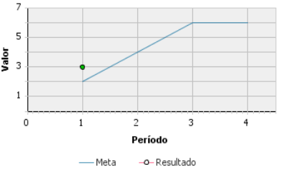
Sample 4
Gerencia de Auditoría Interna
RESULTADOS PRIMER TRIMESTRE 2020
Número de Auditorías realizadas del plan de trabajo anual
Avance 100%
Meta: 6 | Valor 5
Periodo: Marzo 2020
Número de Consultorías realizadas
Avance 150%
Meta: 2 | Valor 3
Periodo: Marzo 2020

Slide 55
POSICIONAMIENTO DE MARCA INSAFORP
PUBLICITY
$98,375
COSTO PROMEDIDO EN PUBLICITY
40
7
11
22
Espacios en diferentes medios de comunicación
Publicaciones en revista y prensa escrita.
Espacios en televisión.
Entrevistas y espacios en radio.
INCREMENTO FANS EN REDES SOCIALES
COSTO PROMEDIO
GERENCIA DE COMUNICACIONES INSTITUCIONAL
MONTO EJECUTADO AL PRIMER TRIMESTRE
Revista y prensa escrita
Televisión
Radio

Slide 56
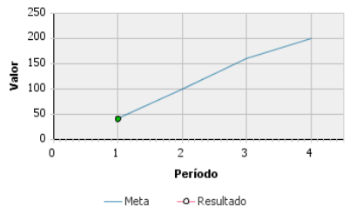
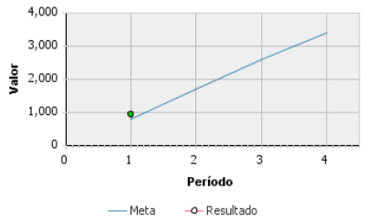
Sample 4
Gerencia de Comunicación Institucional
RESULTADOS PRIMER TRIMESTRE 2020
Número de espacios noticiosos en medios de comunicación
Avance 100%
Meta: 40 | Valor 40
Periodo: Marzo 2020
Número de publicaciones en redes sociales institucionales
Avance 117%
Meta: 800 | Valor 937
Periodo: Marzo 2020

Slide 57
NIVEL DE SATISFACCIÓN
DE CAPACITACIONES RECIBIDAS
HORAS PROMEDIO
CAPACITACIÓN POR PERSONA
PERSONAS CON 50 HORAS DE
CAPACITACIÓN
9.0
16
7
MONTOS INVERTIDOS EN CAPACITACIÓN
CAPACITACIONES EJECUTADAS POR
ÁREA DE FORMACIÓN
21
Acciones
GERENCIA DE RECURSOS HUMANOS
CONSULTAS MEDICAS
AL PERSONAL
EN EL PRIMER TRIMESTRE
MONTO EJECUTADO AL
PRIMER TRIMESTRE
PLANES DE SALUD PARA LOS EMPLEADOS
38%
67%
107
AVANCE DEL PROGRAMA DE PREVENCION DE RIESGOS PSICOSOCIALES
AVANCE DEL PROGRAMA DE SALUD INTEGRAL

Slide 58
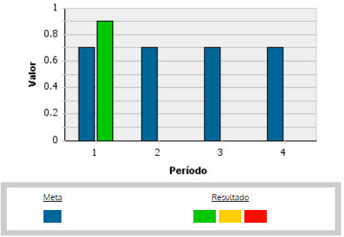
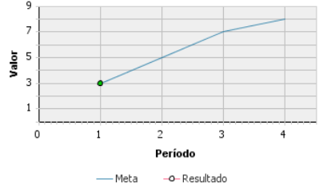
Sample 4
Gerencia de Recursos Humanos
RESULTADOS PRIMER TRIMESTRE 2020
Nivel de Satisfacción del personal con la capacitación recibida
Avance 129%
Meta: 70% | Valor 90%
Periodo: Marzo 2020
Número charlas sobre salud preventiva
Avance 100%
Meta: 3 | Valor 3
Periodo: Marzo 2020

Slide 59
REQUERIMIENTOS RECIBIDOS
(TICKETS)
REQUERIMIENTOS ATENDIDOS EN
EL PERIODO
PORCENTAJE PROMEDIO DE
ATENCION REQUERIMIENTOS
223
210
94.2%
REQUERIMIENTOS ATENDIDOS Y PENDIENTES EN EL PERIODO
REQUERIMIENTOS PROMEDIO ATENDIDOS
POR TÉCNICO Y PREPARACION DE EQUIPOS
52.5
51
GERENCIA DE TECNOLOGIAS
DE LA INFORMACION
REQUERIMIENTOS ATENDIDOS POR TECNICO
EQUIPOS PREPARADOS CON VPN INSTALADOS PARA TELETRABAJO
CATEGORIAS DE
REQUERIMIENTOS ATENDIDOS
EN EL PERIODO
MONTO EJECUTADO AL
PRIMER TRIMESTRE
REQUERIMIENTOS
ATENDIDOS POR
GERENCIA

Slide 60
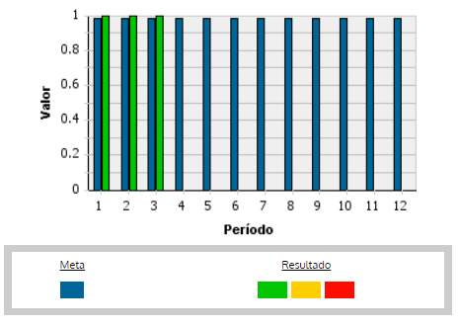
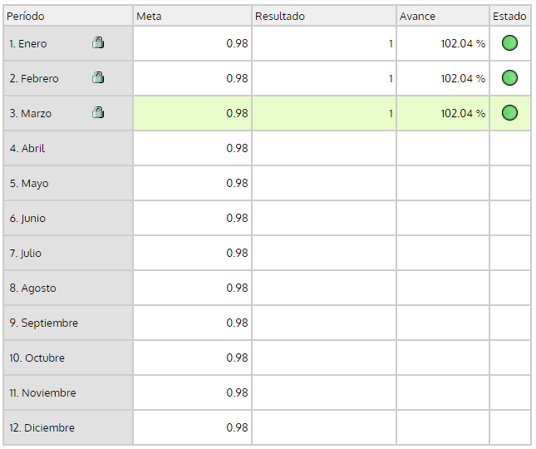
Sample 4
Gerencia de Tecnologías de la Información
RESULTADOS PRIMER TRIMESTRE 2020
Porcentaje de disponibilidad de servidores de mision critica
Avance 102%
Meta: 98% | Valor 110%
Periodo: Marzo 2020

Slide 61
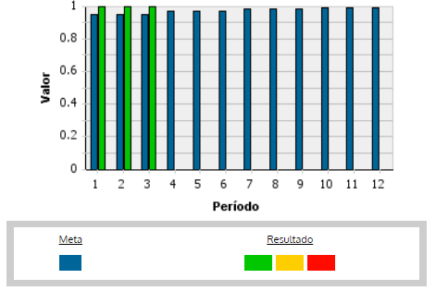
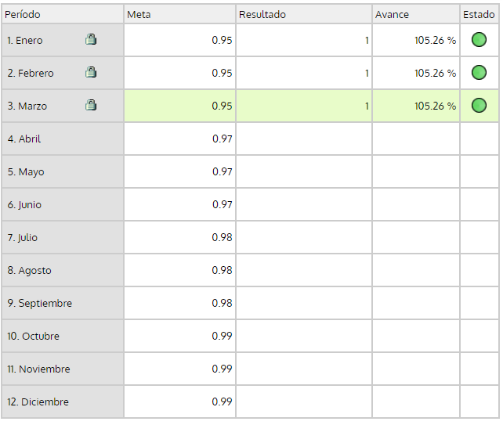
Sample 4
Gerencia de Tecnologías de la Información
RESULTADOS PRIMER TRIMESTRE 2020
Porcentaje de disponibilidad de los servicios de infraestructura de comunicaciones
Avance 105%
Meta: 95% | Valor 100%
Periodo: Marzo 2020

Slide 62
DOCUMENTOS LEGALES
ELABORADOS EN EL PERIODO
AVANCE EN LA IMPLEMENTACION
Y APLICACION DE LA LPA
DOCUMENTOS OBSERVADOS
EN EL PERIODO
244
75%
11
DOCUMENTOS SIN OBSERVACIONES
TIEMPO PROMEDIO DE ELABORACION DE
DOCUMENTOS CONTRACTUALES
2
-20%
GERENCIA LEGAL
HORAS
PROMEDIO
MENOS TIEMPO EN LA ELABORACION DE DOCUMENTOS
PORCENTAJE DE DOCUMENTOS CON Y SIN OBSERVACIONES EN EL PERIODO
MONTO EJECUTADO AL
PRIMER TRIMESTRE
122
Solicitudes

Slide 63
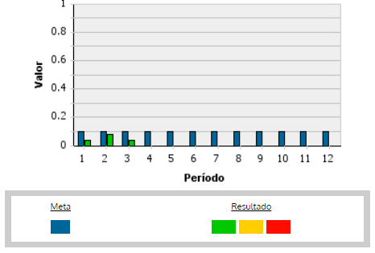
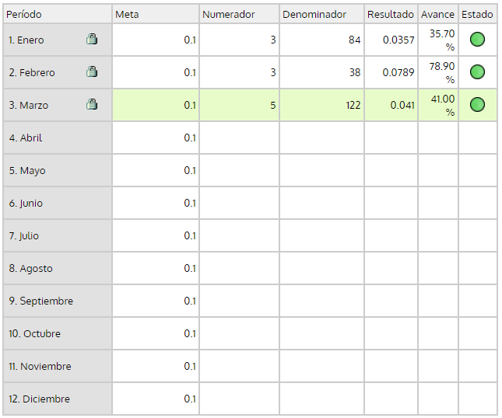
Sample 4
Gerencia Legal
RESULTADOS PRIMER TRIMESTRE 2020
Porcentaje de documentos revisados sin observaciones
Avance 41%
Meta: 10% | Valor 4%
Periodo: Marzo 2020

Slide 64
PORCENTAJE DE PAGOS REALIZADOS CON CHEQUE
PORCENTAJE DE PAGOS REALIZADOS
EN 8 DÍAS HÁBILES
% PAGOS CHEQUE
$223,630.26
96%
Monto pagado por medio de cheque
4%
$5,547,308.66
Monto total pagado
GERENCIA FINANCIERA INSTITUCIONAL
PAGADO / EJECUCIÓN DE ACCIONES FORMATIVAS
Enero-Marzo | $ 2,913,150.00
Abril | $ 1,233,542.22
Total pagado al 6 de abril | $ 4,146,692.22
Ejecutado al 31 de marzo | $ 5,500,000.00
% | 75%
MONTO EJECUTADO AL PRIMER TRIMESTRE

Slide 65
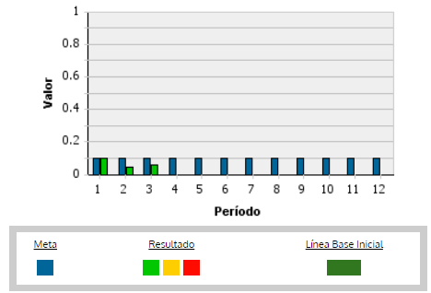
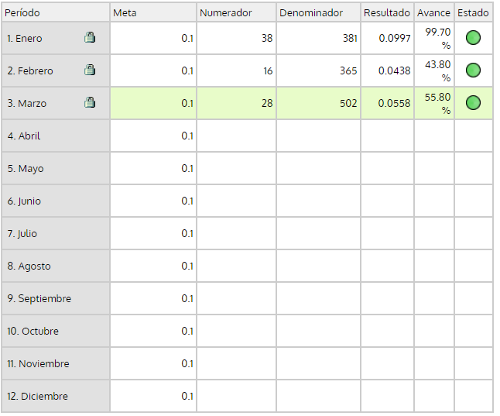
Sample 4
Gerencia Financiera Institucional
RESULTADOS PRIMER TRIMESTRE 2020
Porcentaje de pagos realizados con cheque
Avance 56%
Meta: 10% | Valor 5%
Periodo: Marzo 2020

Slide 66
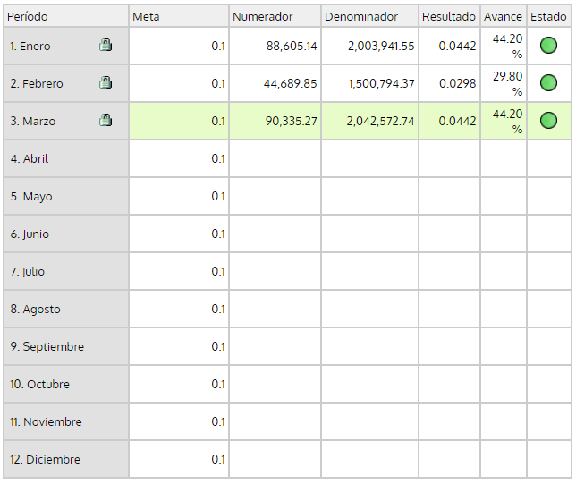
Sample 4
Gerencia Financiera Institucional
RESULTADOS PRIMER TRIMESTRE 2020
Porcentaje de monto pagado con cheque
Avance 44%
Meta: 10% | Valor 4%
Periodo: Marzo 2020

Slide 67
PORCENTAJE DE REPROCESOS DE
ORDENES DE COMPRA
PORCENTAJE DE GARANTÍAS
ENTREGADAS A TIEMPO
TIEMPO DE ENTREGA DE INFORME DE
GESTIÓN DE COMPRA
0.90%
85%
8 DÍAS
TOTAL PROCESOS DE COMPRA ATENDIDOS EN EL PERIODO
(TODAS LAS MODALIDADES)
TIEMPO PROMEDIO DE RESPUESTA
PROCESOS DE COMPRA
10 DÍAS
4 DÍAS
UNIDAD DE ADQUISICIONES Y
CONTRATACIONES INSTITUCIONALES
PROCESOS DE COMPRA FORMACIÓN INICIAL
PROCESOS DE COMPRA FORMACION CONTINUA
PROCESOS DE COMPRA ATENDIDOS POR MODALIDAD
MONTO EJECUTADO AL
PRIMER TRIMESTRE
393 Procesos
$16.9 Millones
2
7
5
379

Slide 68
Sample 4
Unidad de Adquisiciones y Contrataciones Institucionales
RESULTADOS PRIMER TRIMESTRE 2020
Porcentaje de reprocesos de órdenes de compra
Avance 18%
Meta: 5% | Valor 0.9%
Periodo: Marzo 2020

Slide 69
Sample 4
Unidad de Adquisiciones y Contrataciones Institucionales
RESULTADOS PRIMER TRIMESTRE 2020
Tiempo promedio del proceso de compra de Bienes y Servicios
Avance 63%
Meta: 8 | Valor 5
Periodo: Marzo 2020

Slide 70
EFICACIA EN REVISIÓN DE INFORMES – DÍAS PROMEDIO
INDICE DE EFICACIA DE REVISIÓN
INFORMES FC
INFORMES FI
INFORMES BIENES
Y SERVICIOS
100%
2.3 días
2.7 días
3.5 días
UNIDAD CENTRO DE ATENCIÓN Y
ACCESO A LA INFORMACIÓN
7 días
12 días
5 días
PORCENTAJE DE INFORMES SIN OBSERVACIONES
MONTO EJECUTADO AL PRIMER TRIMESTRE
88%

Slide 71
Sample 4
Unidad Centro de Atención y Acceso a la Información
RESULTADOS PRIMER TRIMESTRE 2020
Tiempo promedio de revision de informes de FC
Avance 57%
Meta: 7 | Valor 4
Periodo: Marzo 2020

Slide 72
Sample 4
Unidad Centro de Atención y Acceso a la Información
RESULTADOS PRIMER TRIMESTRE 2020
Tiempo promedio de revision de informes de FI
Avance 25%
Meta: 12 | Valor 3
Periodo: Marzo 2020

Slide 73
SEGUIMIENTO A RECOMENDACIONES DEL IAIP COMO RESULTADO DE LA EVALUACIÓN ANUAL REALIZADA AL INSAFORP.
En fecha 24 de febrero de 2020, se recibió Informe de Evaluación de Desempeño de Obligaciones de Transparencia 2019
En términos generales los incumplimientos encontrados en el portal de transparencia institucional se deben a documentos publicados en formato no seleccionable, información incompleta y apartados desactualizados
NOTA GLOBAL | DESAGREGADO | PUESTO EN LA TABLA GENERAL
6.74 | GESTION DOC: 8.50 | 13°/97 Instituciones
 | INF OFIC: 4.94

Slide 74
ACCIONES DE SEGUIMIENTO A RECOMENDACIONES DEL IAIP
Se encontraron algunos documentos en el Portal de Transparencia en formato no editable, al respecto ya se hicieron las correcciones publicando los documentos en formato seleccionable o editable
Se ha requerido a las Gerencias o Unidades que generan la información, que a proporcionen la misma a efecto de actualizarla o completarla para su publicación en el Portal de Transparencia.
De acuerdo a la LAIP, las actualizaciones deben hacerse de manera trimestral, no obstante se ha elaborado una programación mensual de actualización del Portal de Transparencia.
En algunos apartados donde se carece de información, se han colocado notas aclaratorias y notas de inexistencia, según el caso, en formato editable.
Se ha solicitado asistencia técnica a la Unidad de Fiscalización del IAIP a efecto que aclaren consultas para superar observaciones y expliquen criterios aplicados en su proceso de verificación.

Slide 75
NIVEL DE SATISFACCIÓN
SERVICIOS DE LIMPIEZA
TOTAL INVERSION EN GASOLINA
Y DIESEL
MANTENIMIENTOS CORRECTIVOS DE
INFRAESTRUCTURA Y EQUIPO STA. ELENA
8.6
$3,463
23
CONSUMO DE ENERGÍA ELECTRICA EN
KW/H
MONTOS INVERTIDOS EN MANTENIMIENTOS
$11,880
MONTO EN CONSUMO DE ENERGÍA
1T 2020
UNIDAD DE SERVICIOS GENERALES
SOLICITUDES ATENDIDAS EN
EL PERIODO
CANTIDAD DE REQUERIMIENTOS
DE ALMACEN ATENDIDOS
MONTO EJECUTADO AL
PRIMER TRIMESTRE
75 Recibidos
75 Atendidos

Slide 76
Sample 4
Unidad de Servicios Generales
RESULTADOS PRIMER TRIMESTRE 2020
Mantenimiento correctivo de infraestructura y equipo del edificio de oficinas administrativas Santa Elena
Avance 33%
Meta: 15 | Valor 5
Periodo: Marzo 2020

Slide 77
Sample 4
Unidad de Servicios Generales
RESULTADOS PRIMER TRIMESTRE 2020
Kilowats consumidos en el periodo
Avance 90%
Meta: 26,000 | Valor 23,387
Periodo: Marzo 2020

Slide 78
PROYECTOS INSTITUCIONALES
CONTROLADOS EN GPR
PROYECTOS CONTROLADOS EN LA
GESTION DE FORMACIÓN
PROYECTOS CONTROLADOS EN LA
GESTION ADMINISTRATIVA Y FINANCIERA
95
24
71
PROYECTOS CONTROLADOS EN GPR POR ORGANIZACIÓN
PROCESOS GESTIONADOS A TRAVES
DE GRP
23
76
PROCESOS SUSTANTIVOS
PROCESOS ADJETIVOS
UNIDAD DE PLANIFICACIÓN ESTRATÉGICA
ACTIVIDADES EJECUTADAS
EN EL MARCO DEL PIIEG
ACTIVIDADES EJECUTADAS
EN EL MARCO DE
COOPERACION
MONTO EJECUTADO AL
PRIMER TRIMESTRE
2
$6,700
3
EVENTO CONMEMORATIVO AL DÍA DE LA MUJER (INTERNO Y EXTERNO)
ACTIVIDADES CON FOMILENIO II
AVANCE DE PROYECTOS CON OIT/CINTERFOR
GESTIONES PARA REUNION VIRTUAL DE LA REDIFP MES DE ABRIL
COSTO POR LA EJECUCIÓN DE AMBOS EVENTOS

